Slide 1

NÁZEV:VY_32_INOVACE_15_Přírodopis 6. ročník
NÁZEV ŠKOLY: ZŠ Dolní Benešov, příspěvková organizace
AUTOR: Silvie Krupová
TÉMA: Viry
ČÍSLO PROJEKTU: CZ.1.07/1.4.00/21.1262

Slide 2
Anotace
Prezentace seznamuje žáky se základními informacemi o virech.
Na konci prezentace jsou otázky pro žáky k zopakování učiva.

Slide 3
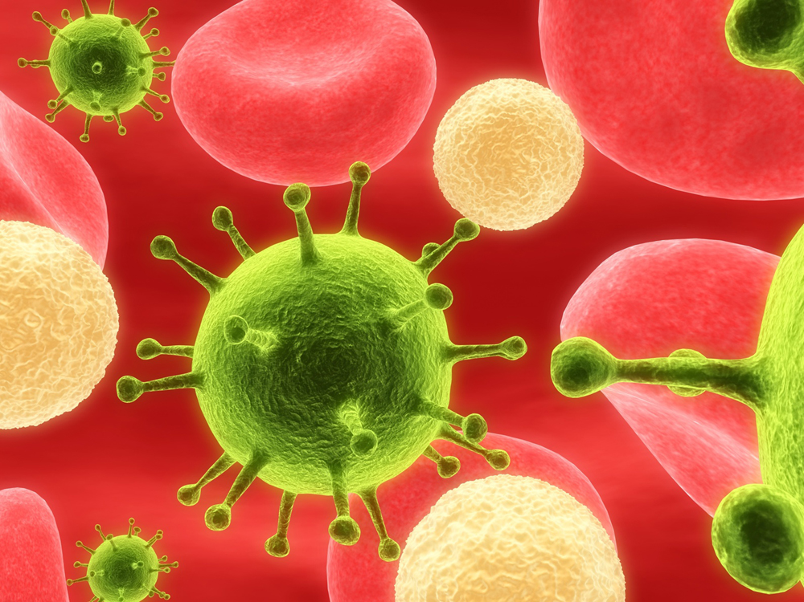
Viry
Obr.1

Slide 4
Viry
Jsou to nebuněčné organismy.
Dají se pozorovat pouze elektronovým mikroskopem.
Jsou to buněční cizopasníci neboli parazité.
Množí se v hostitelské buňce.

Slide 5

Virová onemocnění
Viry způsobují onemocnění
Virová onemocnění člověka: rýma, chřipka, žloutenka, zánět mozkových blan, dětská obrna, zarděnky, spalničky, příušnice, AIDS, opary, bradavice, neštovice…
Obr.2

Slide 6
Onemocnění zvířat: slintavka, kulhavka, mor hovězího dobytka, mor drůbeže, vzteklina…

Slide 7
Předcházení onemocnění
Očkování
Hygiena
Vitamíny
Otužování
Virová onemocnění se neléčí antibiotiky

Slide 8
Otázky:
1) Léčí se chřipka antibiotiky?
2) Která virová onemocnění jsi už prodělal?
3) Vidíme viry pouhým okem?

Slide 9
Odpovědi:
1) Ne, virová onemocnění se neléčí antibiotiky.
2) např. chřipku, rýmu, neštovice…
3) Ne, protože jsou to velmi malé organismy.

Slide 10
Citace
Obr.1,2: Otevřená galerie Microsoft Office, 11.10. 2012.
Text: veškerý text byl vytvořen autorem materiálu, 11.10 2012.

